Slide 1

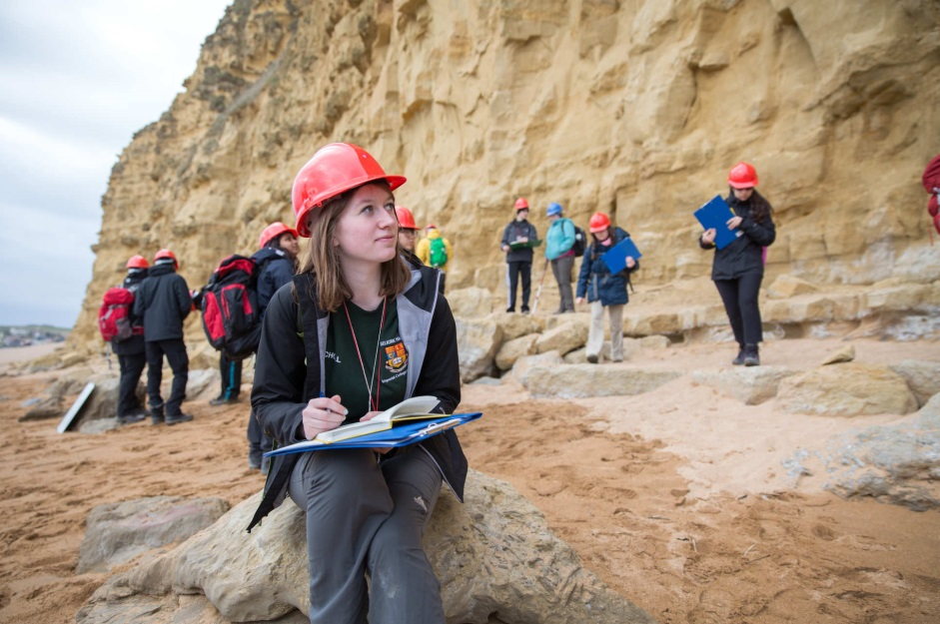

GRUNTLАR MEХАNIKАSI
TOSHKENT AVTOMOBIL YO‘LLARINI LOYIHALASH, QURISH VA EKSPLUATATSIYASI INSTITUTI
3-mavzu
Tuproqlarning tasnifi
Ma`ruzachi: U.Mansurov

Slide 2
TOSHKENT AVTOMOBIL YO‘LLARINI LOYIHALASH, QURISH VA EKSPLUATATSIYASI INSTITUTI
3-mavzu
Tuproqlarning tasnifi
Reja:
Gruntlarning tarkibi.
Gruntlarnig donadorlik tarkibini аniqlаsh uslublаri.
Lyoss vа lyossimоn gruntlаr.
Tayanch so’z va iboralar: Gruntlarnig donadorlik tarkibi, fraksiya, shag’al fraksiyasi,qum fraksiyasi, chang fraksiyasi, gill fraksiyasi, ayrometrik usul, robinson usuli, Lyoss vа lyossimоn gruntlаr.
Ma`ruzachi: U.Mansurov

Slide 3
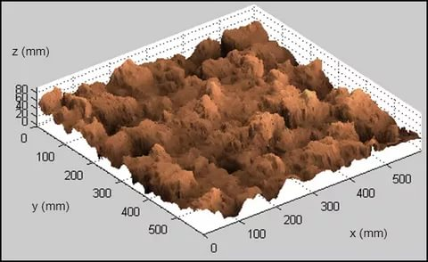
TOSHKENT AVTOMOBIL YO‘LLARINI LOYIHALASH, QURISH VA EKSPLUATATSIYASI INSTITUTI
Tabiatda tarqalgan gruntlar bo’laklardan, donalardan zarralardan tashkil topgan bo’lib, ularning yirikligi gruntning mustahkamligiga ta’sir etadi. Gruntlarning tarkibidagi fraksiya miqdorini gruntning umumiy og’rligiga nisbaining gruntning granulometrik tarkibi deyiladi.
Fraksiya deb, o’lchamlari va xossalari bir xil bo’lgan grunt donechalariga aytiladi. Gruntlarning tarkibida turli xil fraksiyalar uchraydi.
1)Shag’al fraksiyasi – 2mm – 70 mm
2)Qum fraksiyasi – 2 - 0.05 mm
3)Chang fraksiyasi – 0.05 – 0.005 mm
4)Gill fraksiyasi – < 0.005 mm
Ma`ruzachi: U.Mansurov

Slide 4
TOSHKENT AVTOMOBIL YO‘LLARINI LOYIHALASH, QURISH VA EKSPLUATATSIYASI INSTITUTI
Shag’al fraksiyasi – petrografik tarkibi turlicha (qanday tog’ jinslaridan tashkil topgan) kuch ko’tara olish qobilyati yuqori, zarralari bog’lanmagan. Suv o’tkazuvchanligi katta, 1 kunda 100 m gacha suv o’tkazadi. Agar grunt tarkibida 30 % dan ortiq shag’al fraksiyasi bo’lsa, grunt mustahkam bo’ladi.
Qum fraksiyasi – tarkibida kvars, slyuda,dala shpati kabi mierallardan tashkil topgan bo’lib, donalari bir birlari bilan bog’lnmaganda suvda ko’pchimydi, suv o’tkazuvchanligi yuqoriroq, kapiyar balandligi pastroq ko’pchimaydi.
Ma`ruzachi: U.Mansurov

Slide 5
TOSHKENT AVTOMOBIL YO‘LLARINI LOYIHALASH, QURISH VA EKSPLUATATSIYASI INSTITUTI
Chang fraksiyasi – tarkibida kvars, dala shpati, uchraydi, chang zarralari orasida bog’liqlik juda kam, suvda ko’pchimaydi. Kapilyar balandligi yuqori 3 m ga yetadi. Siljish qobilyatiga ega, oqava hosil bo’ladi. Lyoss tarkibia juda ko’p uchraydi.
Gill fraksiyasi – tarkibida birlamchi minerallardan (kvars, dala shpati)tashqari ikkilamchi minerallar (kaolit, montmorillonit)uchraydi. Gill zarralari o’zidan suv o’tkazmaydi, suv ta’sirida ko’pchiydi, plastik, yopishqoq xususyatlarga ega. Gilli grunt tarkibida gill fraksiyasi 10% gacha bo’lsa, bu grunt supes deyiladi.
Ma`ruzachi: U.Mansurov

Slide 6

TOSHKENT AVTOMOBIL YO‘LLARINI LOYIHALASH, QURISH VA EKSPLUATATSIYASI INSTITUTI
Agar 10 – 30 % gacha bo’lsa suglinok deyiladi. 30% dan yuqori glina deyiladi.
Gruntning granululometrik tarkibini bir necha usular bilan aniqlash mumkin.
1)Sochiluvchan gruntlarni (qumlarni)- 2 xil usul bilan (o’lchamiga qarab)aniqlanadi.
a)Donalari >0.1 mm dan katta bo’lgan fraksiyalarni elak usuli bilan
b)Donalari <0.1 mm dan katta bo’lgan fraksiyalar – aerometrik va Robinson usuli bilan aniqlanadi.
Ma`ruzachi: U.Mansurov

Slide 7
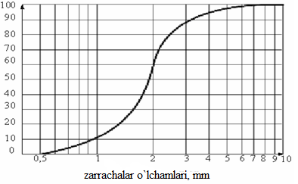
TOSHKENT AVTOMOBIL YO‘LLARINI LOYIHALASH, QURISH VA EKSPLUATATSIYASI INSTITUTI
Aerometrik usul – ayrometr asbobi orqali grunt donalarini, zarralarini suyuqlikdagi zichligiga qarab aniqlanadi.
Robinson usulida donalarining, zarralarning tushish tezligiga qarab aniqlanadi.
Olingan natijalar asosida granulometrik egri chizig’i chiziladi(yarim logorifmik masshtabda chiziladi) so’ngra gruntnijng har xillik koeffitsent aniqlanadi.
Kn= d60/ d10
Ma`ruzachi: U.Mansurov

Slide 8
TOSHKENT AVTOMOBIL YO‘LLARINI LOYIHALASH, QURISH VA EKSPLUATATSIYASI INSTITUTI
d60- umumiy miqdori 60% dan kichik bo’lgan donalarning diametri.
d10- umumiy miqdori 10%dan kichik bo’lgan donalarning diametri.
Bu kattaliklar granulometrik egri chizig’i orqali topiladi.
Agar Kn < 3 bo’lsa, grunt bir xil donalardan
Kn >3 bo’lsa, grunt har xil donalardan tashkil topgan bo’ladi.
Ma`ruzachi: U.Mansurov

Slide 9
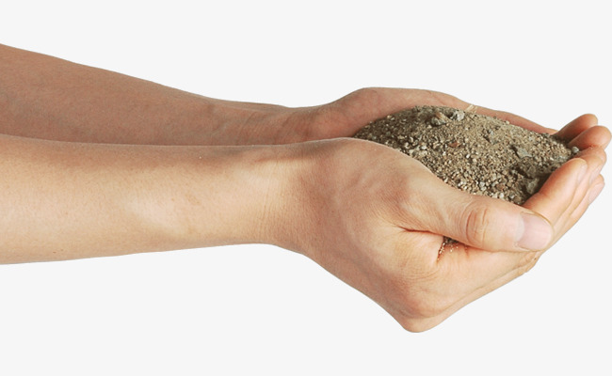
TOSHKENT AVTOMOBIL YO‘LLARINI LOYIHALASH, QURISH VA EKSPLUATATSIYASI INSTITUTI
Lyoss va lyossimonlar,ularning xususyatlari: Lyoss so’zi adabiyotga nemis olimi K.G. Leonard tomonidan 1823 yilda kiritilgan bo’lib, bo’shoq, uvalanadigan” degan ma’noni anglatadi. Lyoss tabiatda tarqalgan bo’lib,ko’pgina inshootlarning zaminii bo’lib xizmat qiladi va uning qalinligi bir necha metrdan bir necha yuzlab metrga yetadi.
Ma`ruzachi: U.Mansurov

Slide 10
TOSHKENT AVTOMOBIL YO‘LLARINI LOYIHALASH, QURISH VA EKSPLUATATSIYASI INSTITUTI
O’zbekistonda lyossning qalinligi 100 m dan ortiq. Markaziy Osiyodagi va O’zbekistondagi lyoss va lyossimon gruntlarning tarkibini, tuzilishini, xissalarini birinchi bo’lib o’rgangan olim G’.O Mavlonov bo’lib, u lyossning i asosiy xususyatlarini aniqlagan.
1)Sarg’ishtir, qizg’ish - qo’g’ir rangga ega
2)G’ovakligi juda katta >46 % ko’p
3)Granulometrik tarkibi bir xil, yani rang fraksiyasining miqdori 70 % dan ko’p
4)Tarkibida Ca,Mg karbonatlarining ko’pligi (umumiy miqdoriga nisbatan ularning miqdori 5% dan ko’p)
5)Lyoss tarkibida yirik bo’lakli tog’ jinslarining bo’laklari uchramaydi.
6)Lyossni quruq hamda ishlov berilganda tik zov hosil qiladi.
7)Ularga suv ta’sir etganda cho’kuvchanlik xususyatiga ega.
Ma`ruzachi: U.Mansurov

Slide 11
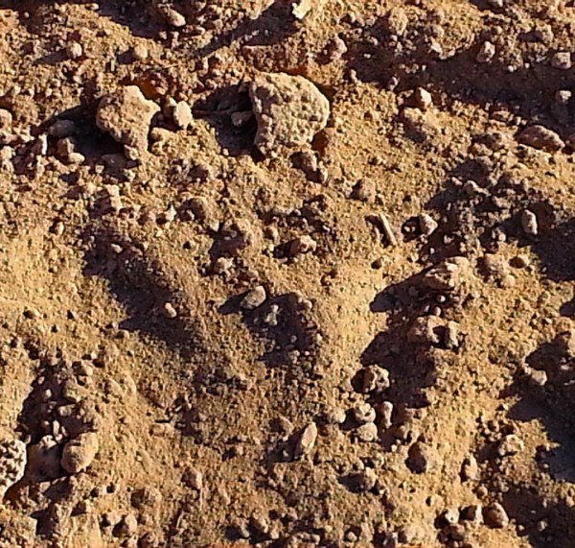
TOSHKENT AVTOMOBIL YO‘LLARINI LOYIHALASH, QURISH VA EKSPLUATATSIYASI INSTITUTI
Agar yuqoridagi 7 ta xususyatning hamlmasi gruntlarda uchrasa, bunday tog’ jinslari lyoss deyiladi.
Agar ularning bittasi yoki bir nechtasi bo’lmasa, bunday gruntlar lyossimon gruntlar deyiladi. Ular lyossimon supes va lyossimon suglinok bo’lishi mumkin. G’.O Movlonov lyoss va lyossimon gruntlarni o’rganib, ularni hosil bo’lishiga asosan 2 turkumga ajiratadi:
I Lyoss
1.Eol
2.Prolyuvial
II Lyossimon gruntlar
1.Prolyuvial yotqiziqlari
2.Eol yotqiziqlari
3.Alyuvial yotqiziqlari
4.Delyuvial yotqiziqlari
5.Elyuvial yotqiziqlari
6.Dengiz ko’l yotqiziqlari
7.Muz yotqiziqlari
Ma`ruzachi: U.Mansurov

Slide 12
TOSHKENT AVTOMOBIL YO‘LLARINI LOYIHALASH, QURISH VA EKSPLUATATSIYASI INSTITUTI
Lyoss va lyossimon gruntlarning cho’kuvchanligi: Lyoss va lyossimon gruntlarga suv ta’sir etganda o’z og’irligi yoki biror bosim ostida hajmining kichirayish qobilyatiga cho’kuvchanlik deyiladi. Serg’ovak gruntlar va tarkibida eruvchan tuzlar bo’lgan gruntlarga suv ta’sir etganda ularning ichki tuzilishi buzilib, cho’kuvchanlik hodisasi ro’y beradi. Cho’kuvchanlik hodisasi ro’y beradi. Cho’kuvchanlikni aniqlashning 2 xil usuli bor:
1)Laboratoriya usuli (kompressiv tajriba)
2)Dala usuli (shtam tajribasi)
Laboratoriya usubi gruntdan olingan namunani kompressiv asbobida tajribada o’tkazishga asoslangan.Cho’kuvchanlik doimiy kuch ta’sirida cho’kish ro’y bergandan so’ng unga suv quyilib yoki tajribani boshidan suv quyish orqali cho’kuvchanlik aniqlanadi:
δcho’k = h1-h2/ h0
h0 – namunaning tabiy balandligi
h1 – ma’lum bir bosim ostida siqilgan gruntning balandligi
h11- grunt siqilgandan keyin namlangandan keyingi balandligi
Ma`ruzachi: U.Mansurov

Slide 13
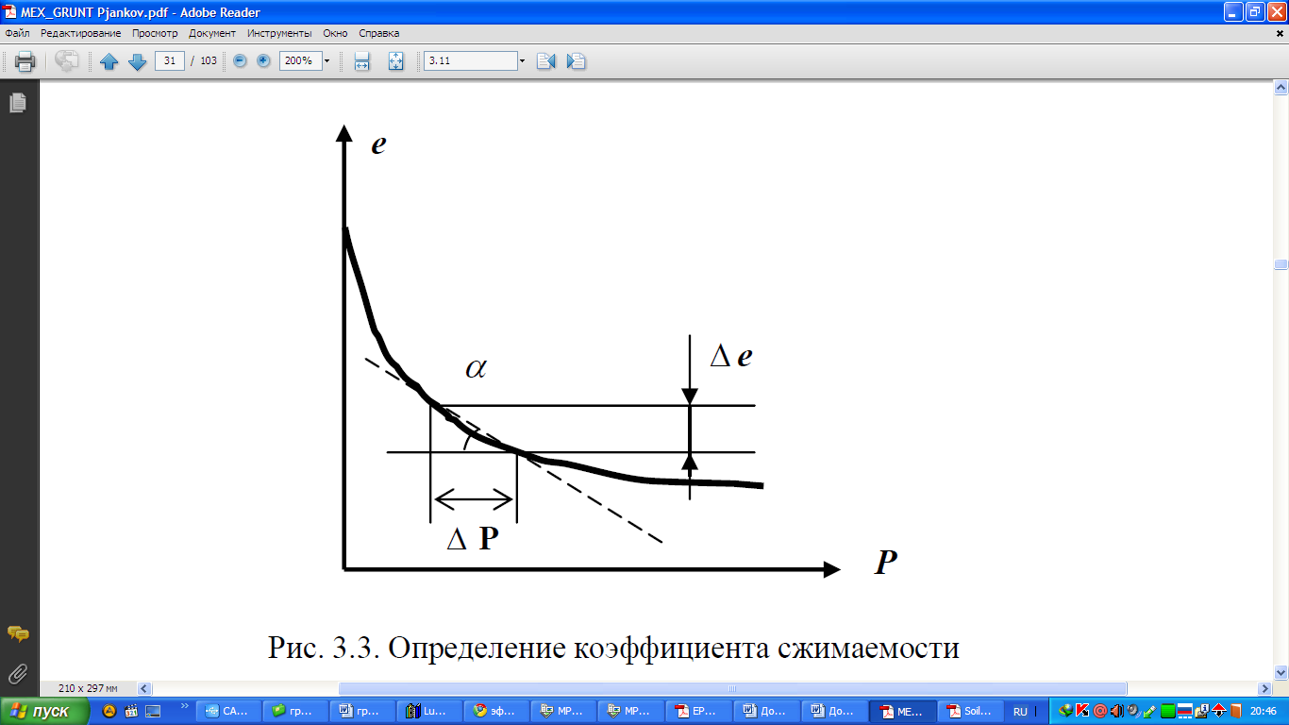
TOSHKENT AVTOMOBIL YO‘LLARINI LOYIHALASH, QURISH VA EKSPLUATATSIYASI INSTITUTI
Agar δ > 0.01 bo’lsa grunt cho’kuvchan bo’ladi.
Ma’lum bir qalinlikdagi gruntning cho’kuvchanligini aniqlash uchun quydagi ifodadan foydalanamiz.
n
δcho’k= ∑ δcho’k i * hi * m
i=1
hi – qavatlar qalinligi
m – zaminning ishlashiga bog’liq bo’lgan koeffitsent
n – qavatlar soni
Ma`ruzachi: U.Mansurov

Slide 14
TOSHKENT AVTOMOBIL YO‘LLARINI LOYIHALASH, QURISH VA EKSPLUATATSIYASI INSTITUTI
E`tiboringiz uchun rahmat!
Thanks for attention!
Ma`ruzachi: U.Mansurov

